Slide 1

Unidad 3: Ética profesional en la salud
El trabajo como vocación y medio de santificación.

Slide 2
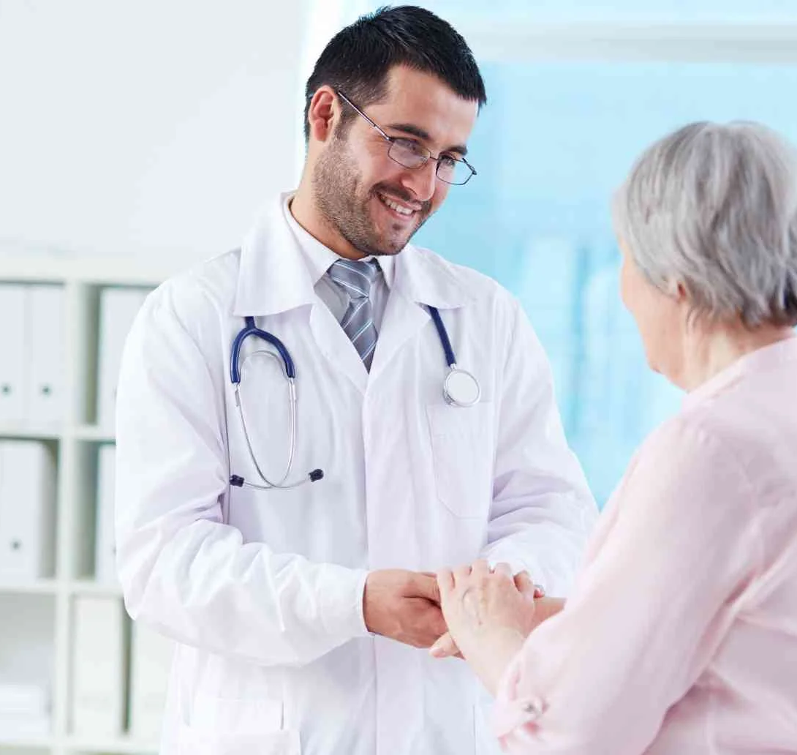
La salud como vocación
Asumir la profesión como un compromiso humano y espiritual.
Ver en cada paciente un hermano.
Actuar con competencia, compasión y humildad.

Slide 3
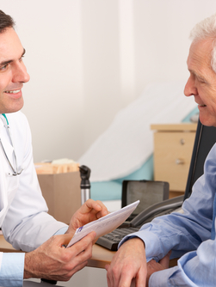
El trabajo como santificación
Participar en la obra creadora de Dios (Laborem Exercens).
Hacer del trabajo una oración (Catecismo, n. 2427).
San Josemaría Escrivá: "Pon un motivo sobrenatural a tu labor."

Slide 4
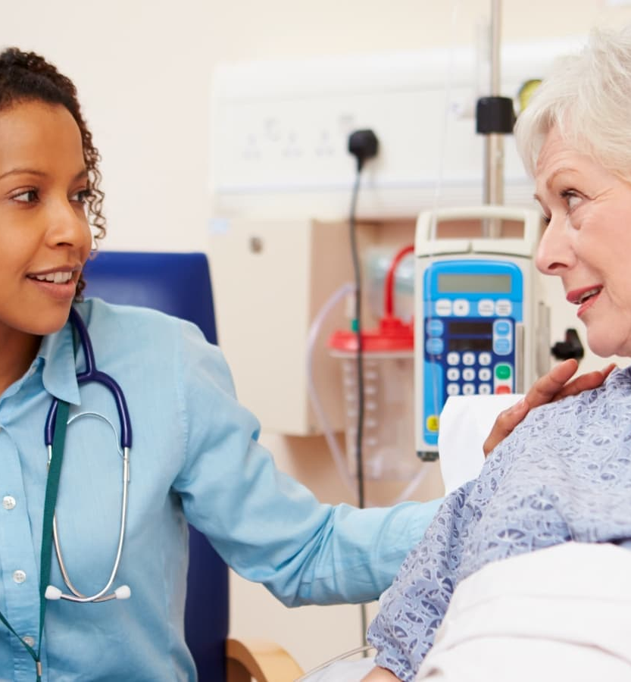
Principios de la DSI en salud
Dignidad de la persona: centro de la atención.
Solidaridad: responsabilidad por el sufrimiento del otro.
Subsidiariedad: respetar la autonomía del paciente.

Slide 5
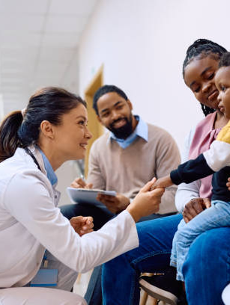
El profesional como servidor
Inspirado en el Buen Samaritano (Lc 10,25-37).
Cuida integralmente: cuerpo, mente y espíritu.
Evangeliza desde el cuidado y la cercanía.

Slide 6

Desafíos éticos actuales
Deshumanización: tecnificación sin vínculo.
Inequidad en el acceso a servicios.
Objeción de conciencia: fidelidad a la moral cristiana.

Slide 7

¿Qué es la Bioética?
Disciplina que estudia los problemas éticos en medicina y biotecnología.
Surge en los años 70 (Potter).

Slide 8
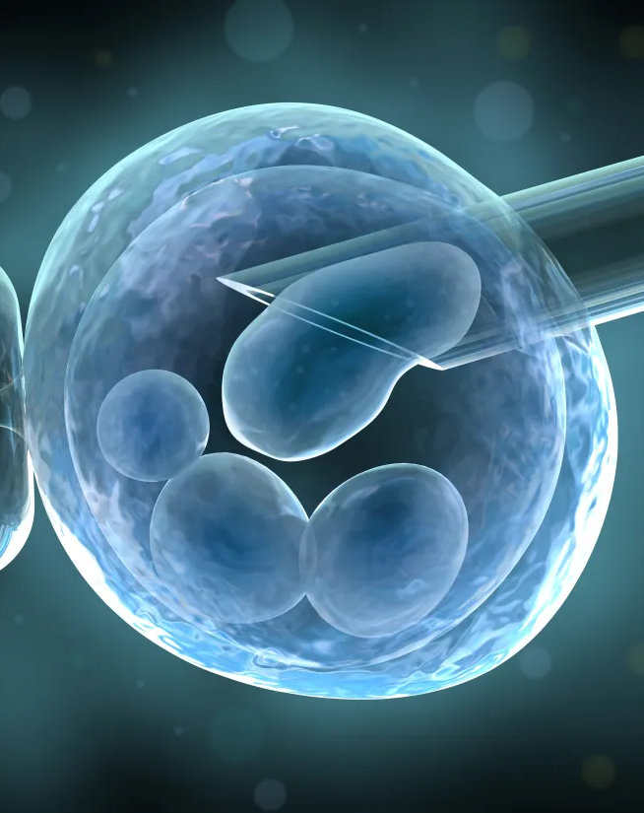
Busca proteger la vida, orientar la práctica médica y promover la justicia.
Diálogo entre ciencia, ética y espiritualidad.

Slide 9

Principios de la bioética (Beauchamp y Childress)
Autonomía: respeto a la decisión del paciente.
Beneficencia: hacer el bien.
No maleficencia: no causar daño.
Justicia: distribución equitativa de recursos.

Slide 10
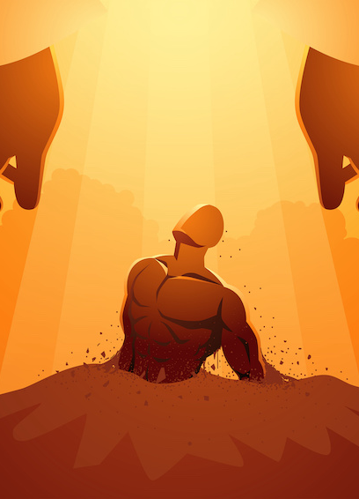
Bioética y fe cristiana
La vida es sagrada y don de Dios.
El ser humano es imagen de Dios (Gen 1,27).
Libertad responsable y cuidado del otro.
Juan Pablo II: "La vida no es propiedad, sino don que debemos custodiar"

Slide 11
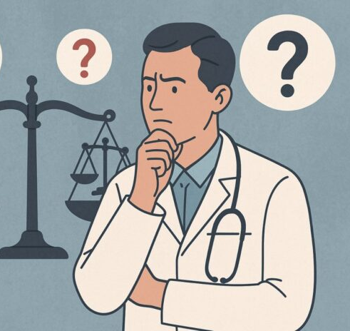
Ejemplos de conflictos bioéticos
Aborto: ¿cuándo comienza la vida?
Eutanasia: ¿tenemos derecho a decidir nuestra muerte?
Reproducción asistida: ¿crear vida?
Ingeniería genética: ¿mejorar la especie humana?

Slide 12
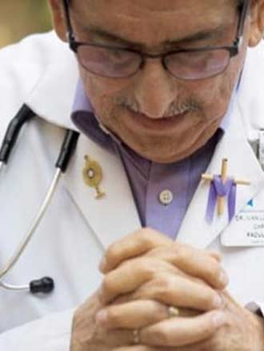
Conclusión
El profesional cristiano es signo del Reino de Dios.
Cuidar, consolar y acompañar son actos de misericordia.
La vocación en salud es también un camino de santidad.

